Slide 1
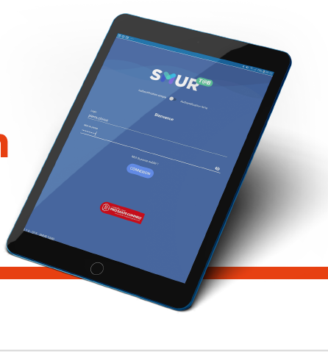

PRISES EN CHARGE SMUR ET CATECHOLAMINES IV
Dr MARTIAL Audrey
Notes:
Analyse des dossiers des patients ayant reçu des catécholamines en SMUR depuis 2019 : lesquelles, pourquoi, quelle survie, quel devenir?

Slide 2
CATECHOLAMINES ET SMUR
(Adrénaline, noradrénaline, dobutamine)
62 771 patients en intervention primaire
CATECHOLAMINES : 1885 patients
(3%)
1226 ♂ (65%)
658 ♀ (35%)
Pédiatrie : 33 (2%)
Etude sur les fiches SMUR-T@b du Grand Est de 2019 jusqu’au 2/10/2022
Age médian 55 ans

Slide 3
QUELLES CATECHOLAMINES?
1885 dossiers
ADRENALINE
1328 (70%)
NORADRENALINE
645 (34%)
DOBUTAMINE
38 (2%)
Notes:
DOBUTAMINE : reste à la marge, ne devrait plus être utilisée sans évaluation par une ETT donc plus d’indication en SMUR

Slide 4
CATECHOLAMINES ET ACTES THERAPEUTIQUES
1885 patients
Aucun acte renseigné
1097 (58%)
Au moins 1 acte
788 (42%)
Autres : exsufflation/Boussignac/Pansement brulures/réduction de fractures
Notes:
Problème majeur dans la complétude des fiches : 58% où aucun acte n’est renseigné, or un patient chez qui l’on administre ADRE ou NORADRE bénéficie forcément d’actes thérapeutiques autres
Idem pour les patients ventilés de façon invasive dont 60% pour lesquels l’IOT n’est pas renseignée

Slide 5
TRANSPORT ET DEVENIR
1885 patients
Non transportés
913 (48%)
Transportés
972 (52%)
Décès sur place
906 (48%)
Soins sur place
7 (0,4%)
Avec médicalisation
961 (51%)
Sans médicalisation
11 (0,6%)
Notes:
Pronostic défavorable de l’utilisation des catécholamines avec 48% des patients déclarés décédés sur place. Quelques « bizarreries » dans les dossiers : 7 soins sur place et 11 transportés de façon non médicalisée

Slide 6
ORIENTATION DES PATIENTS (972)
Réanimation médicale
345 (75%)
Réanimation chirurgicale
114 (25%)
Notes:
Orientations cohérentes avec la gravité attendue des patients

Slide 7
FOCUS ADRENALINE (1328)
Notes:
24% d’ACR réanimés : chiffre supérieur aux données connues

Slide 8
FOCUS NORADRENALINE (645)
Notes:
Grand % d’ACR réanimés qui est cohérent avec l’administration de NORADRE

Slide 9
FOCUS DOBUTAMINE (38)
DOBUTAMINE
38
10 SCA
7 ACR
6 insuffisance cardiaque/OAP
8 chocs cardiogéniques
3 intoxications
1 BAV 3
Autres : malaise, insuffisance rénale, myocardite
Notes:
Surtout causes cardiologiques comme attendu

Slide 10
POINTS IMPORTANTS ET AVENIR
SMUR-T@b = base de données importante et rare concernant le préhospitalier
Focus catécholamines : prises en charge cohérentes avec la gravité attendue des patients (médicalisation, service d’accueil…)
Axe d’amélioration : complétude des actes thérapeutiques (58% fiches sans actes et beaucoup d’autres incomplètes)
Chainage possible avec dossiers hospitaliers pour travaux de thèse, mémoire…
Idées pour recherches futures : mortalité à 30 jours? FOCUS ACR réanimés et catécholamines en préhospitalier
Notes:
Chiffre des ACR réanimés à 24% à revoir car paraît plus élevé que les chiffres attendus. Gros potentiel de données à exploiter sur ce sujet

